Slide 1
Formulieren und Geben von Befehlen
Beispiel BE 3

Slide 2
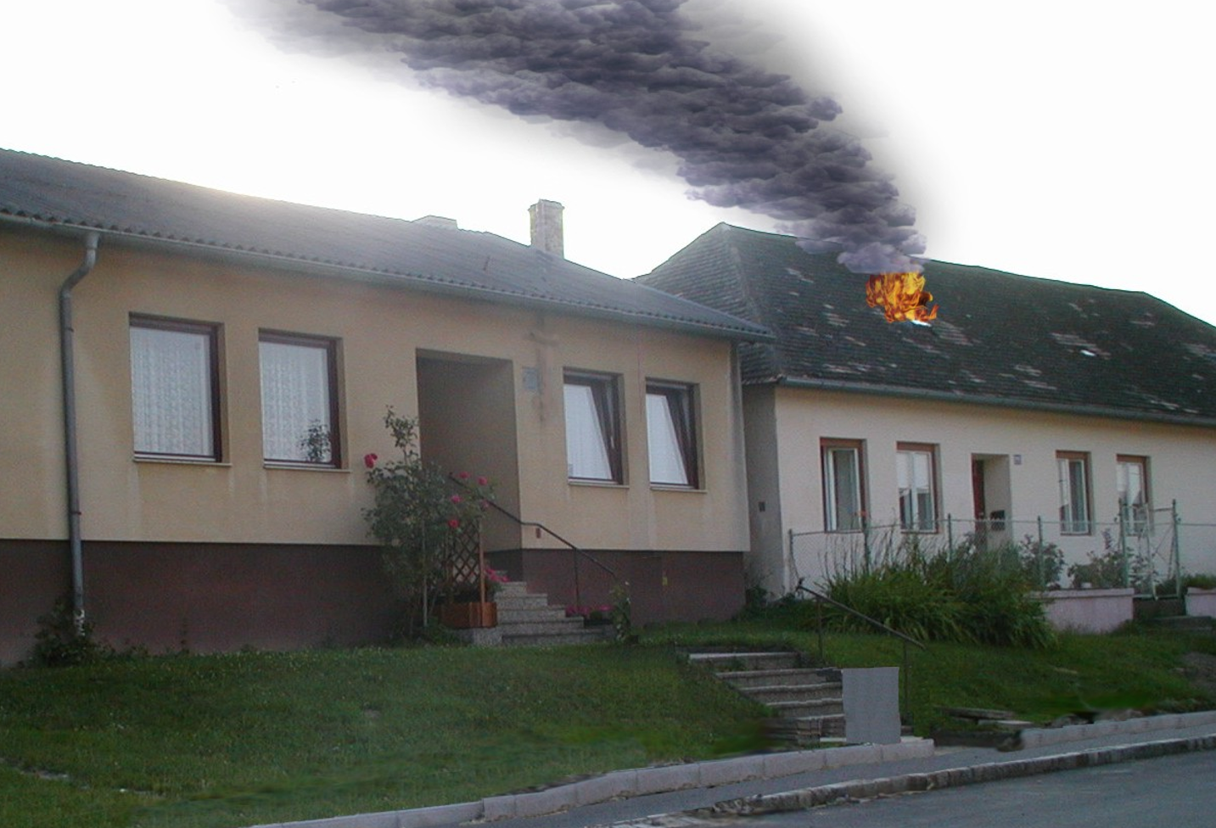
Geben Sie der Löschgruppe 1:8 des HLF2 den
Befehl des Gruppenkommandanten des ersteintreffenden Fahrzeuges!
Vermisste Person im Wohnhaus
Überflurhydrant 50 m entfernt

Slide 3
Lösung
L | LAGE | Dachstuhlbrand, eine Person vermisst
E | ENTSCHLUSS | Wir suchen und retten die vermisste Person
D | DURCHFÜHRUNG | Angriffstrupp und WTF sind Atemschutz-Trupp. - Vorgehen zur Personensuche mit 1. Löschleitung durch die Haustür mit Tragetuch und Feuerwehraxt. WTM und Melder errichten die 1. Löschleitung. Schlauchtrupp stellt Wasserversorgung vom 50 m entfernten Hydranten her.
 |  | „VOR“

Slide 4
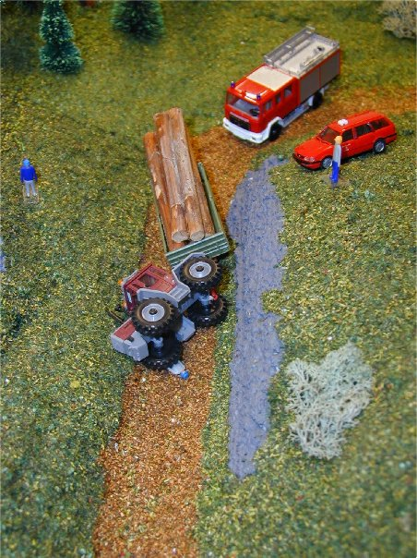
Sprechgruppe…
Sichern mit Seilwinde
EL
Geben Sie als Einsatzleiter den Befehl an die GRKDT‘en : Eigene Kräfte:
HLF3 1:8 und KDTF 1:3 - insgesamt 13 Mitgliedern
Anhänger droht nachzurutschen
Hinweis: bereits durchgeführte Erstmaß-nahmen: Absicherung d. Verkehrswege, Brandschutz und Verletztenbetreuung
Hebekissen
Eingeklemmte Person
Steil ansteigende Straße durch Regen und Schlamm sehr rutschig

Slide 5
Lösung: Befehl an die Gruppenkommandanten
L | SCHADENSLAGE | Unfall mit umgestürtztem Traktor Person unter Traktor eingeklemmt Anhänger droht nachzurutschen.
 | EIGENE LAGE | Zur Rettung steht uns das HLF3 und das KDTF mit 13 Mitgliedern zur Verfügung.
 | ALLGEMEINE LAGE | Vorsicht, die steil ansteigende Straße ist durch Regen und Schlamm sehr rutschig
E | ENTSCHLUSS | Ich will eine schonende Menschenrettung, anschl. Bergung der Fahrzeuge, Freimachen der Verkehrswege

Slide 6
D | DURCHFÜHRUNG | HLF3 sichert mit Seilwinde den Anhänger gegen Nachrutschen führt schonende Menschenrettung durch, anschl. Bergung der Fahrzeuge sowie Freimachen der Verkehrswege
 |  | KDTF: errichtet die Einsatzleitung bei der Kurve
V | VERSORGUNG | Versorgung im Bedarfsfall an die Einsatzleitung melden
V | VERBINDUNG | Einsatzleitstelle ist das KDTF bei der Straßenkurve Funkverbindung – Sprechgruppe ZT-Haupt
„Wiederholen – Durchführen“

